Slide 1

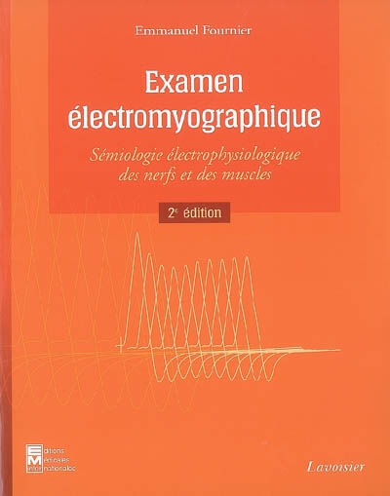
Activités EMG de repos
Activités spontanées
François Wang

Slide 2
Potentiel membranaire de repos
Acteurs
- canaux ioniques « passifs » : tjs ouverts (g constante)
- ions : K⁺, Cl⁻, Na⁺, protéines anioniques A⁻
⁻ membrane cellulaire : se comportant comme un circuit RC en parallèle (R=canaux, C=lipides), perméable à K⁺, Cl⁻, Na⁺ (gK >> gNa)
Gradient électrochimique
- rapport concentration intra/extra : Na = 1/12
(force thermodynamique) K⁺ = 40/1
- potentiel d’équilibre (Nernst) : Na⁺ = + 60 mV
(force électromotrice) K⁺ = - 90 mV
Potentiel de repos : - 70 mV

Slide 3
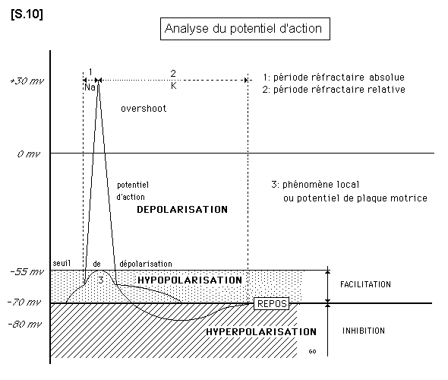
Potentiel d’action
Au repos
> hyperexcitabilité des membranes nerveuses ou
musculaires : atteintes, acquises ou non, des protéines membranaires ou des canaux ioniques
> instabilité du potentiel de repos, dépolarisation répétitive, retard de repolarisation

Slide 4
Activités de repos normales
Activité d’insertion
- potentiels de fibre musculaire
Activité tonique
- potentiels d’unité motrice
Potentiels d’irritation nerveuse
- potentels d’action nerveux
Activité de plaque motrice
- potentiels miniatures de plaque motrice post- synaptiques

Slide 5
Activité d’insertion
Activité de repos normale
- pénétration de l’aiguille dans le muscle
- brève activité électrique : 150 à 300 ms
- faible amplitude :
- décharge répétitive d’une dizaine de potentiels de fibre musculaire
- > déformation ou irritation directe de la membrane des fibres musculaires
L’aiguille est dans le muscle
Il persiste des fibres musculaires vivantes

Slide 6

Activité d’insertion
Absence d’activité
- l’aiguille est en dehors du muscle
- dégénérescence des fibres musculaires d’origine myogène ou neurogène
- bloc musculaire : épisode de paralysie périodique
Activité augmentée (> 500 ms)
- dénervation
- hyperexcitabilité membranaire : myosite, myotonie
Activité diminuée (< 100 ms)
- dégénérescence graisseuse, fibrose
- oedème, anomalies électrolytiques

Slide 7
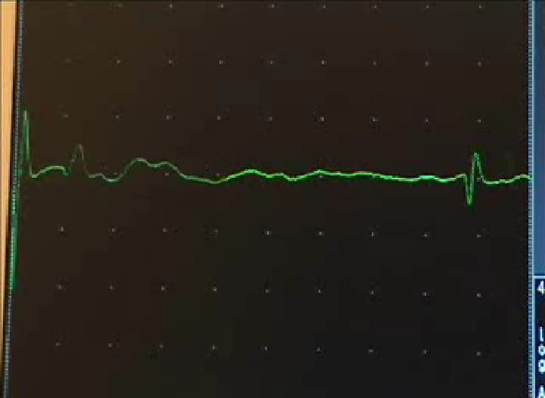
Activité tonique
Repos incomplet
- train(s) de potentiel(s) d’unité motrice battant à fréquence basse de façon régulière
- se distingue d’une activité spontanée anormale : taille des potentiels, la régularité de la pulsation, le son
- disparaît aux efforts de relaxation (feedback), étirement passif de l’agoniste, contraction de l’antagoniste
Manque de relaxation
Activité d’unité motrice

Slide 8
Potentiels d’irritation nerveuse
Activité de repos normale
- irritation des fibres nerveuses dans la région des plaques motrices
- décharge de potentels d’action nerveux (200 à 500 µV, 2-4 ms) à fréquence élevée (50-100 Hz), biphasique (phase négative initiale), sans rythmicité
- fréquemment accompagné d’une douleur (irritation de fibres nociceptives)
- bruit de crépitement de graisse dans une friteuse
- disparaît lors d’un changement millimétrique de l’aiguille
Aiguille électrode dans la zone des plaques motrices

Slide 9
Activité de plaque motrice (MEPP)
Activité de repos normale
- libération spontanée ou provoquée de vésicules d’Ach
- potentiels miniatures de plaque motrice post- synaptiques
- potentiels de très faible amplitude (10 à 50 µV), de courte durée (1 à 2 ms), abondants et sans rythmicité, onde monophasique négative
- bruit de la mer dans un coquillage
- disparaît lors d’un changement millimétrique de l’aiguille
Aiguille électrode dans la zone des plaques motrices

Slide 10
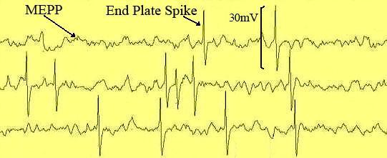
Activité de plaque motrice (MEPP)
Aiguille électrode dans la zone des plaques motrices

Slide 11
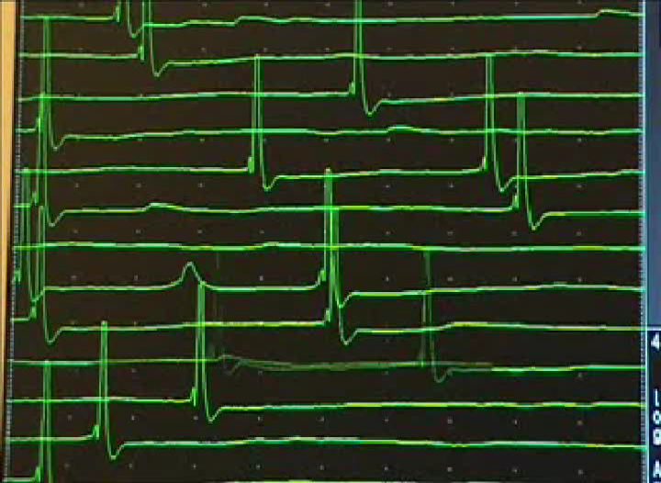
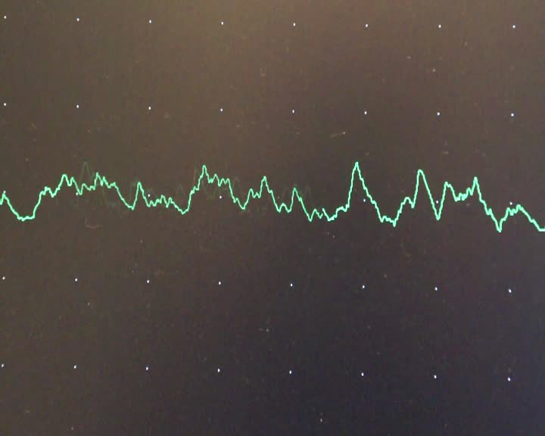
Potentiels d’irritation
nerveuse
MEPP
Aiguille électrode dans la zone des plaques motrices

Slide 12
Activités de repos anormales
Mécanismes physiopathologiques
- partiellement connus
- des mécanismes différents peuvent donner un même type d’activité de repos (neurogène/myogène => DRS)
- dénominateur commun : hyperexcitabilité des membranes nerveuses ou musculaires
Spécificité des activités de repos
- le plus souvent, ces activités ne sont pas pathognomoniques d’affections neurologiques particulières (fasciculation, fibrillation, pointe + etc…)
- le contexte clinique reste très important pour caractériser les activités de repos

Slide 13
Activités de repos anormales
Classification clinique
- indétectable : fibs, pointes positives (PLD), fasciculations profondes, DRS et DRC, certaines myotonies
- visible sans déplacement segmentaire : fasciculations, myokymies, neuromyotonies
- visible avec déplacement segmentaire : myokymies (petits muscles), myoclonies, tics, chorée
- retard de décontraction : myotonies, neuromyotonies,
post-décharges
- contraction prolongée : crampes, contractures, spasmes, dystonies
- oscillation autour d’un point d’équilibre : tremblements

Slide 14
Activités de repos anormales
Classification topographique
- focal, segmentaire : lésion tronculaire, radiculaire…
- diffus : syndromes myotoniques, SLA, syn d’Isaac ou de la personne raide…
- origine musculaire, nerveuse ou centrale
 | Muscle | Nerf | Central
Curare | SE | - | -
Toxine botulique | SE | - | -
AG | SE | SE | -
Sommeil | SE | SE | -
Bloc nerveux proximal | SE | SE | -

Slide 15
Activités de repos anormales
Classification électrophysiologique
- potentiels indépendants : fibs, PLD, fasciculations
- décharges répétitives : les autres
- potentiels de fibre musculaire : fibs, pointes + (PLD), salves myotoniques ou pseudo-myotoniques, DRC
- potentiels d’UM ou de partie d’UM : les autres
- morphologie (régulière, croissante, décroissante) et fréquence de décharge (régulière, croissante, décroissante)
- survenue aléatoire ou rythmée ou continue
- facteurs favorisants, déclenchants ou atténuants
- signes cliniques et électrophysiologiques associés
- manœuvres de provocation

Slide 16
Activités de repos anormales
Hyperexcitabilité des fibres musculaires
Potentiels de fibre musculaire (< 1 mV)
Fibrillations et pointes positives
Salves pseudo-myotoniques ou DRS / DRC
Salves myotoniques
(Ripling : mutations cavéoline-3
Raideur par déficit de relaxation : Brody
Contractures)

Slide 17
Fibrillations
Caractéristiques
- potentiels indépendants
- potentiels de fibre musculaire : 1 à 2 ms de durée, amplitude inversement proportionnel à l’ancienneté de l’atteinte), le plus souvent bi-phasique (phase positive initiale), parfois tri-phasique (post- potentiel positif terminal), 1-10 Hz de fréquence
- une seule fibrillation : survenue régulière (fréquence basse)
- fibrillations provenant de plusieurs fibres musculaires : survenue aléatoire
- bruit de friture, de feu de paille, de pluie sur un toit métallique

Slide 18
Fibrillations
Manœuvres de provocation
- déplacement de l’aiguille, percussion musculaire au voisinage de l’aiguille : déformation des membranes musculaires => dépolarisation qui accentue ou révèle la fibrillation
- application d’un courant galvanique (longue durée) sur le muscle
Signification
hypersensibilité à l’Ach ?
théorie membranaire impliquant le canal Na⁺ ?
potentiel propagé le long d’une fibre musculaire,
s’approchant puis s’éloignant de l’aiguille électrode

Slide 19
Fibrillations
Signification
activité autonome (sans activation nerveuse préalable) de certaines fibres musculaires résultant d’une hyperexcitabilité membranaire induite par :
- dégénérescence axonale : potentiel de repos faible et instable des fibres musculaires dénervées
- nécrose musculaire segmentaire : segment de fibre coupé de la région des plaques motrices (dénervation fonctionnelle)
- régénération musculaire : fibres néoformées > de cellules satellites non encore innervées
- altération des propriétés membranaires : dysfonction du canal Na⁺ musculaire

Slide 20
Fibrillations
Signification
activité autonome (sans activation nerveuse préalable) de certaines fibres musculaires résultant d’une hyperexcitabilité membranaire induite par :
- médiateurs de l’inflammation, facteurs métaboliques : activation directe des fibres musculaires ou des terminaisons nerveuses (myosite, myopathie des soins intensifs)
- bloc de conduction, trouble de la transmission neuromusculaire, atteinte motrice centrale : dénervation fonctionnelle

Slide 21
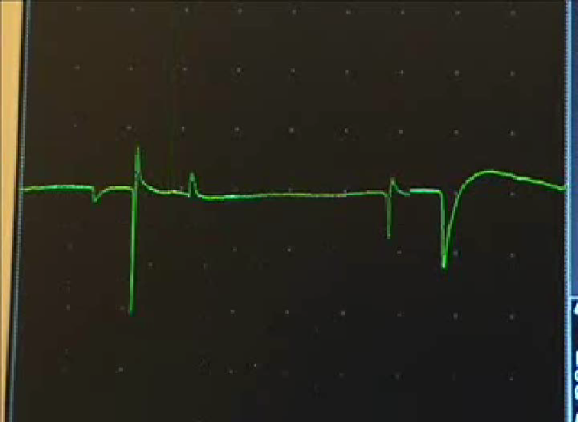
Fibrillations
A distinguer de :
- activité tonique
- artefact de pacemaker : pointe de potentiel biphasique pulsant régulièrement
- parasites électrostatiques : pointes de potentiel monophasique (positive ou négative) apparaissant souvent lors du contact entre l’examinateur et le patient

Slide 22
Fibrillations
Dégénérescence axonale
- délai d’apparition : lorsque l’axone a complètement dégénéré, d’autant plus long que la lésion nerveuse est distante du muscle (qq J pour la musculature paravertébrale/radiculopathie, 7-10 J pour la musculature faciale/PF, 3-4 sem pour un muscle très distal/lésion proximale)
- quantification 1° : 0 pas de fib.
1+ fib. minime, 2 plages, > 1’’
2+ fib. modérée, au - 3 plages, > 1’’
3+ fib. spontanée abondante
4+ fib. continue/toutes les plages
- quantification 2° : nombre de plages avec fib./10

Slide 23
Fibrillations
Dégénérescence axonale
- valeur pronostique :
mauvais si lésion récente (perte axonale aigüe/subaigüe)
bon si lésion ancienne (persistance de fibres musculaires vivantes – réinnervation possible)
- les f.m. dénervées et inactives involuent en tissu
graisseux et conjonctif au bout d’un à deux ans
- en l’absence de réinnervation, la disparition de
l’activité de fib. fait craindre une dégénérescence des f.m.

Slide 24
Fibrillations
Fibrillations d’origine myogène
- myopathies inflammatoires : polymyosites, dermatomyosites, myosites à inclusions
- après myolyse
- certaines myopathies métaboliques : déficit en maltase acide
- dystrophinopathies évolutives
- dysfonctions du canal Na+ : paramyotonies
La myopathie cortisonique ne s’accompagne pas de fib.

Slide 25
Pointes positives (PSW)
Caractéristiques
- potentiels indépendants
- potentiels de fibre musculaire : déflexion positive à front raide suivie d’une déflexion négative plus lente, 10 à 50 ms de durée, 50 à 600 µV d’amplitude
- une seule pointe positive : survenue régulière (fréquence basse), bruit mat
- pointes positives provenant de plusieurs fibres : survenue aléatoire
Signification
- identique à la fibrillation ou stade différent d’altération des propriétés membranaires
potentiel de fibre musculaire qui serait bloqué avant
d’arriver sous l’aiguille électrode

Slide 26
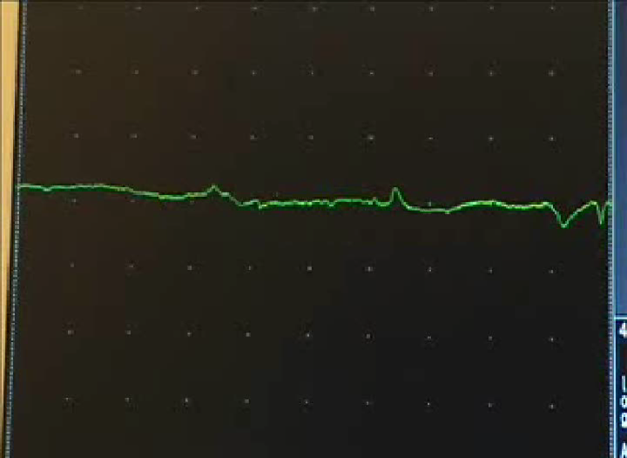
Pointes positives (PSW)
A distinguer de :
- activité tonique
- artefact de pacemaker
- parasites électrostatiques
- artefact de cable : défaut du blindage du câble reliant l’aiguille électrode à l’amplificateur
- potentiels positifs des gros muscles (ex. quadriceps) : grands potentiels positifs (pfs > 10 mV) pouvant survenir au repos, disparaissant aux changements fins de l’aiguille, sans signification pathologique (activité irritative provenant de fibres musculaires liées par éphapse ?)

Slide 27
Décharges répétitives simples
Salves pseudo-myotoniques
Caractéristiques
- décharge répétitive d’un même potentiel de fibre musculaire à fréquence basse (entre 10 et 50 Hz)
- le potentiel élémentaire est soit une fibrillation ou une pointe positive
- début et fin brusques
- durée longue, pfs plusieurs minutes
- amplitude et fréquence constante
- pas de traduction clinique
- bruit de marteau piqueur ou de bateau à moteur
- déclenchées par le déplacement de l’aiguille
>< salves
myotoniques

Slide 28
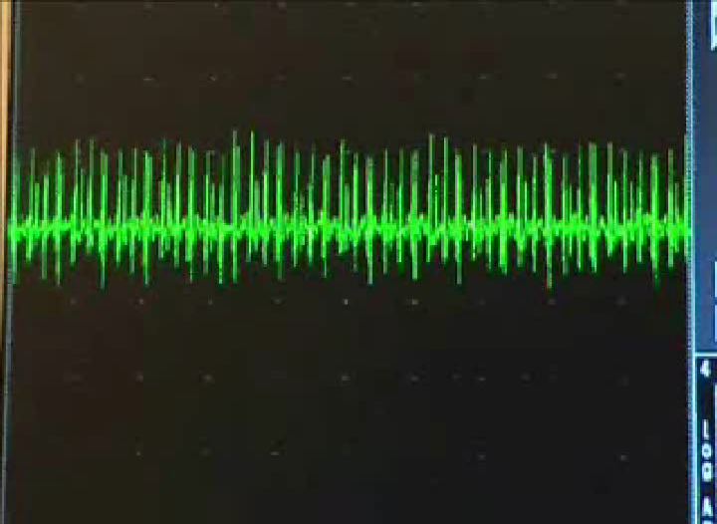
Décharges répétitives simples
Salves pseudo-myotoniques
Signification
- hyperexcitabilité des fibres musculaires
- acquisition d’une capacité de décharge rythmique auto-entretenue (comme fibre musculaire lisse ou fibre myocardique)
- signe non spécifique d’affection neuromusculaire (neurogène chronique
ou myogène récent/chronique
Schwartz-Jampel)

Slide 29
Décharges répétitives complexes
Caractéristiques
- décharge répétitive de plusieurs potentiels de fibre musculaire groupés
- début et fin brusques
- durée longue, pfs plusieurs minutes
- amplitude et fréquence constante
- pas de traduction clinique
- bruit de marteau piqueur ou de bateau à moteur
- déclenchées par le déplacement de l’aiguille
>< salves
myotoniques

Slide 30
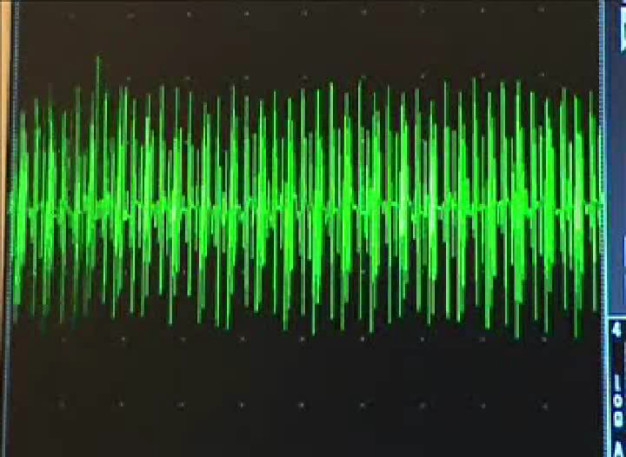
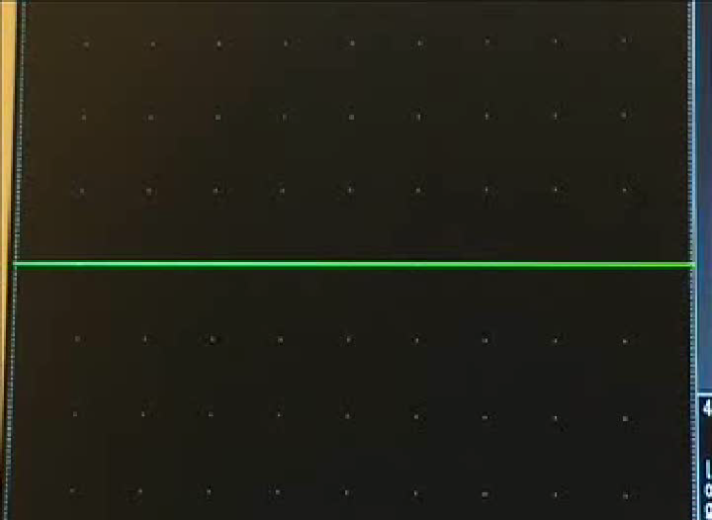
Décharges répétitives complexes
Muscle vocal

Slide 31
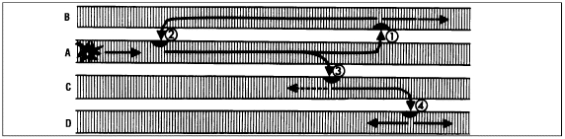
Décharges répétitives complexes
Signification
- hyperexcitabilité des fibres musculaires
- acquisition d’une capacité de décharge rythmique auto-entretenue
- éphapse musculaire
- éphapse myo-axonale
- décharge nerveuse ectopique (?)
- signe non spécifique d’affection neuromusculaire (neurogène chronique ou myogène récent/chronique)
Potentiels groupés
de fibre musculaire

Slide 32
Salves myotoniques
Caractéristiques
- décharge répétitive d’un ou plusieurs potentiels de fibre musculaire groupés : 0,5 à 5’’ de durée, 15 à 120 Hz de fréquence
- le potentiel élémentaire est soit une fibrillation ou une pointe positive
- fréquence et amplitude variable au sein de la salve
- se prolonge parfois par une salve pseudo- myotonique plus monomorphe
- bruit de bombardier en piqué (qd amplitude et fréquence aug. puis dim.) ou de mobylette au démarrage (amplitude et fréquence d’emblée max. qui dim. ensuite)

Slide 33
Salves myotoniques
Caractéristiques
- la salve est simple (1 seul train = 1 f. m.) ou complexe (plusieurs trains = plusieurs f.m.)
Manœuvres de provocation
- contraction musculaire
- percussion du muscle autour de l’aiguille
- déplacement de l’aiguille
- stimulation électrique du nerf
- refroidissement musculaire
Facteur atténuant
- exercice (sauf en cas de myotonie paradoxale ou paramyotonie) ou sollicitation ++ des salves (épuisement)

Slide 34
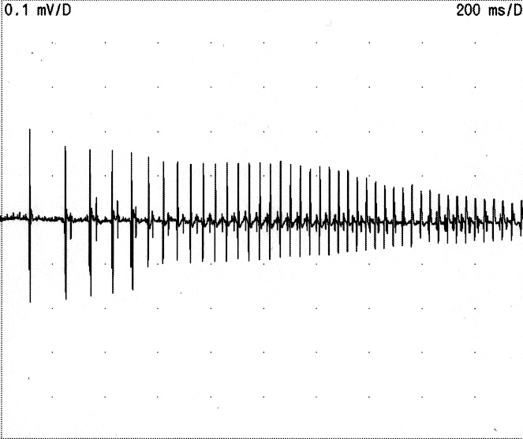
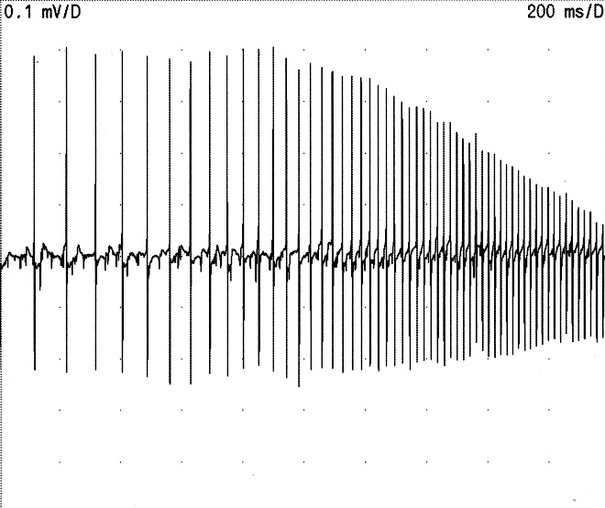
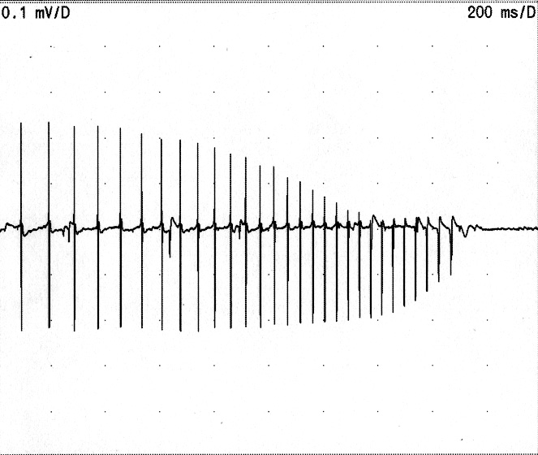
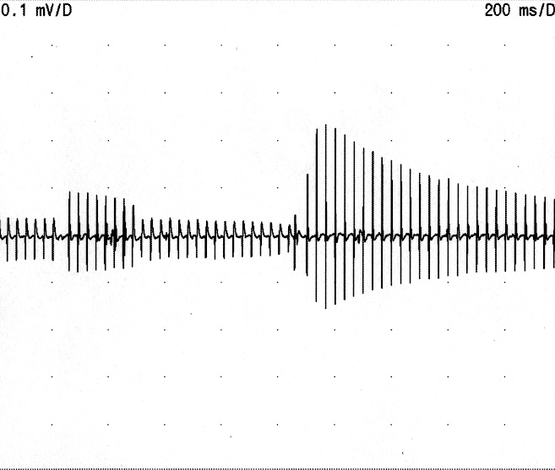

Slide 35
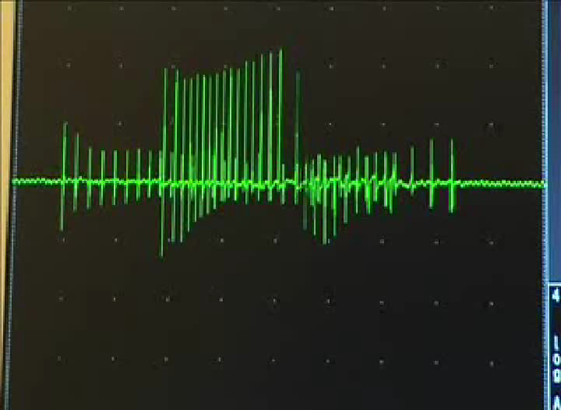
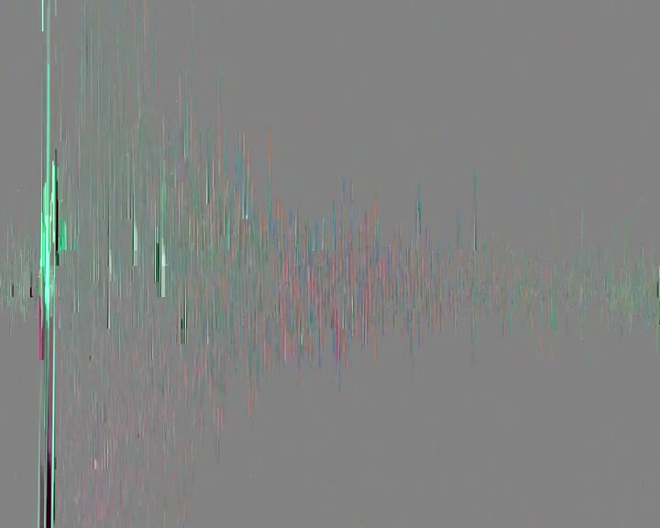

Slide 36
Salves myotoniques
Signification
- hyperexcitabilité de la fibre musculaire + repolarisation insuffisante ou trop lente et/ou dépolarisation spontanée
- fréquence croissante : période réfractaire vaincue de + en + tôt
- fréquence décroissante : perte d’excitabilité de la f.m.
- variation d’amplitude : niveaux variables de polarisation membranaire
- action du froid : ralentissement de l’activité de la pompe Na⁺/K⁺ ATPase => dépolarisation membranaire, ralentissement de la repolarisation

Slide 37
Salves myotoniques
Corrélations cliniques
- aucune : découverte électrophysiologique
- raideur : myotonie spontanée
- myotonie clinique : myotonie après sollicitation musculaire par contraction ou percussion du muscle (retard à la relaxation), poignée de main prolongée (myotonie d’action)
- amélioration par la répétition de l’exercice : habituelle
- aggravation par la répétition de l’exercice : myotonie paradoxale ou paramyotonie

Slide 38
Salves myotoniques
Etiologies
- dysfonction du canal chlore : myotonies de Thomsen et de Becker (gène CLCN1), maladie de Steinert et PROMM (gène de kinases contrôlant le canal chlore) => diminution de la conductance au chlore => défaut de repolaristion et instabilité du potentiel de repos
- dysfonction du canal sodium (gène SCN4A) : paramyotonie congénitale, forme myotonique de la paralysie périodique hyperkaliémique, myotonies du canal sodium (myotonie fluctuante de Ricker, myotonie permanente…)

Slide 39
Salves myotoniques
Etiologies
- myotonies électriques toxiques : diurétiques, laxatifs, chloroquine, hypocholestérolémiants, colchicine, bêta-bloquants, bêta-stimulants => baisse de conductance du canal chlore, hypokaliémie, altération structurelle de la membrane
- myotonies électriques associées à diverses myopathies : polymyosites, déficit en maltase acide, myopathie myotubulaire (salves myotoniques au second plan)

Slide 40
Activités de repos anormales
Hyperexcitabilité nerveuse
Potentiels d’unités motrices
(150 µV – 10 mV)
Fasciculations
Doublets et multiplets
Décharges myokymiques
Salves neuromyotoniques
Crampes
Notes:
Fasciculations gropées = doublets ou multiplets
Décharges myokymiques = long multiplets
Décharges neuromyotoniques = longues décharges myokymiques
Crampes débutent souvent par des fasciculations
Pathologies et syndromes associant ces différentes activités de repos
Mécanisme physiopathologique commun ou semblable = foyer ectopique axonaux

Slide 41
Fasciculations
Caractéristiques
- potentiels indépendants : potentiels d’unité motrice ou d’une partie d’unité motrice
- le plus souvent isolées, parfois groupées
- survenant de façon aléatoire, sans rythmicité
- visibles sur le plan clinique, si superficielles ou au niveau d’un petit muscle des extrémités
Manœuvres de provocation
- exercice, percussion, raccourcissement musculaire
- exposition au froid, hyperventilation
- administration de prostigmine
Facteur atténuant
- étirement musculaire

Slide 42
Fasciculations
Origine
- (corps cellulaire du motoneurone)
- axone : démyélinisation ou ischémie focale (MMN), collet de l’axone au début de la gaine de myéline (maladies du motoneurone), repousse axonale
- branches nerveuses terminales : à la fin de la gaine de myéline (maladies du motoneurone)
Signification
- augmentation de l’excitabilité membranaire axonale

Slide 43
Fasciculations
Etiologies
- cellulopathies motrices : SLA, amyotrophie spinale, poliomyélite, syringomyélie…
- axonopathies/myélinopathies : MMN (dans le territoire des blocs ou plus diffus), radiculopathie (dans le myotome conserné)
- jonction : surdosage en anticholinestérasique
- syndrome crampes-fasciculations bénignes
- fasciculations bénignes vs neurogéniques
morphologie simple >< complexe
stable >< instable
fréquence élevée >< fréquence basse
surtout après effort >< au repos
muscles distaux ou zone focale >< diffus

Slide 44
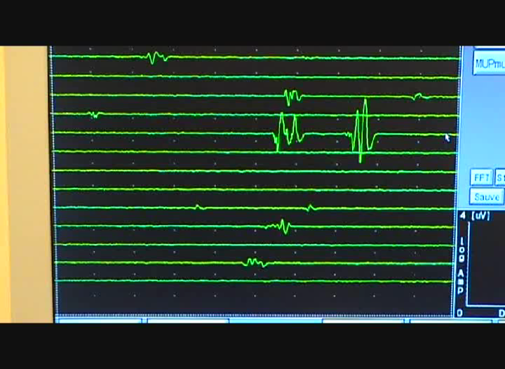
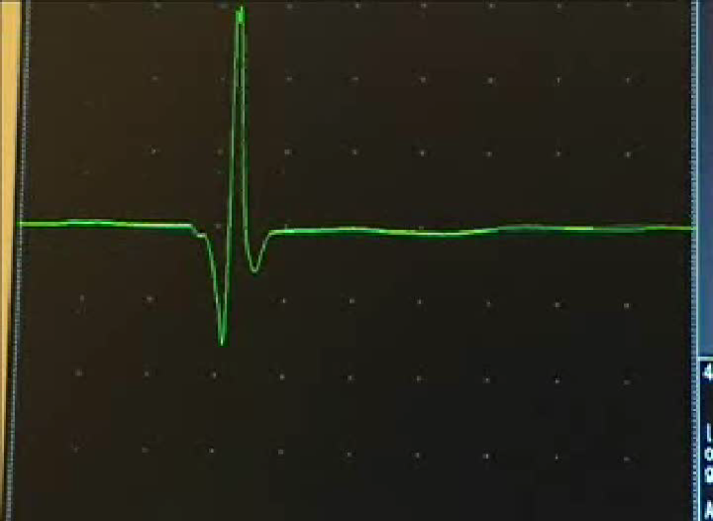
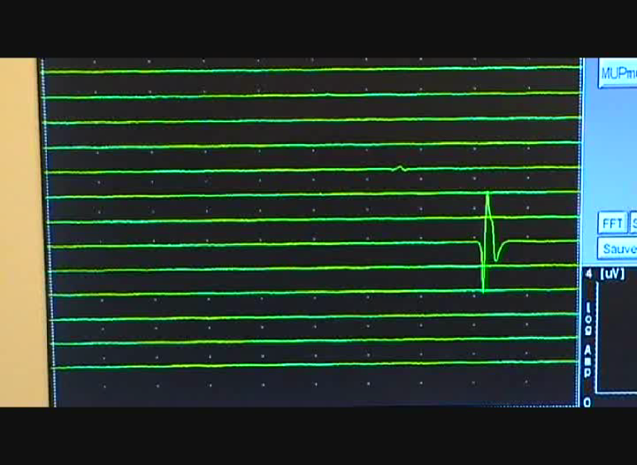
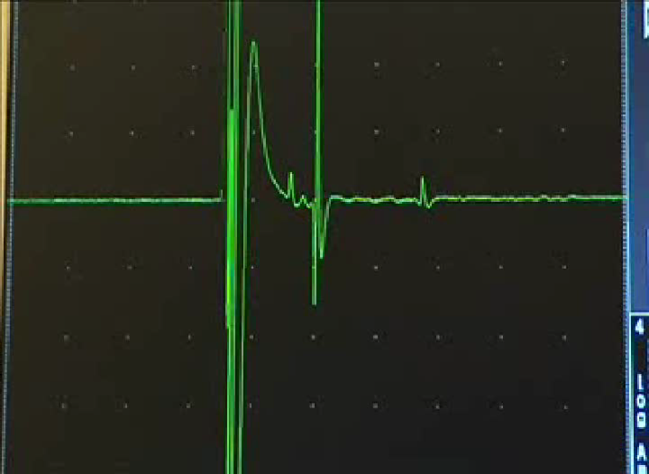
Fasciculations
Fasciculation bénigne
SLA : détection de surface
Fasciculation PUM géant
SLA : détection aiguille

Slide 45
Fasciculations
Quantification
0 aucune
+/- incertain
1+ 2 plages, 2-10/minute
2+ nombreuses plages, 10-15/minute
3+ toutes les plages, < 60/minute
4+ toutes les plages, > 60/minute

Slide 46
Doublets et multiplets
Caractéristiques
- doublet : double décharge d’unité motrice
- triplet : triple décharge d’unité motrice
- multiplet : décharge faite de 4 ou 5 PUM
- morphologie identique des PUM : l’amplitude peut diminuer un peu au sein de la décharge répétitive (intervalle interpotentiel < 10 ms)
- survenue : spontanée, au début d’une contraction volontaire, de façon sporadique ou en bouffées rythmiques ou semi-rythmiques (5 à 25/s)
Signification
- augmentation de l’excitabilité membranaire axonale

Slide 47
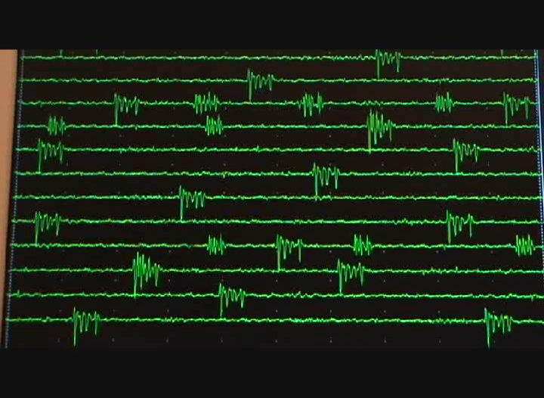
Doublets et multiplets
Etiologies
- cellulopathies motrices : SLA, amyotrophies spinales…
- neuropathies : axonales ou démyélinisantes, héréditaires ou acquises
- myopathies : dystrophies, syn myotoniques, myosites
- tétanie : survenue isolée et favorisée par l’ischémie et l’hyperpnée

Slide 48
Décharges myokymiques
Caractéristiques
- décharges répétitives : potentiels d’unité motrice ou d’une partie d’unité motrice, se reproduisant au moins 5 à 10 fois (parfois 100 fois)
- survenue rythmique ou semi-rythmique : toutes les
0,1 à 10’’ (bruit d’une marche de soldats)
- fréquence de décharge stable : 40-60 Hz
- amplitude constante :
parfois < variations au sein de la décharge
- morphologie parfois complexe : plusieurs UM participent à la décharge
- souvent visibles sur le plan clinique : vagues ou ondulations sous la peau

Slide 49
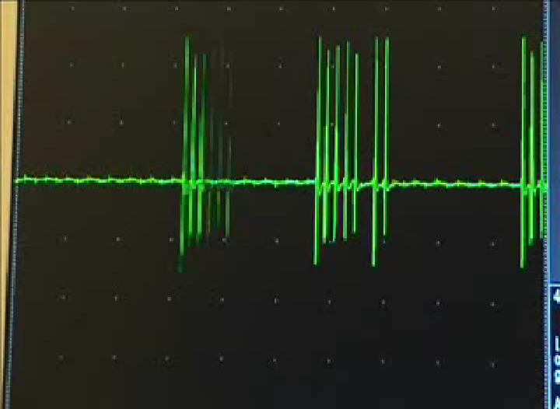
Décharges myokymiques
Caractéristiques topographiques
- diffuses/généralisées : syndromes d’activité continue des unités motrices, souvent associées à des décharges neuromyotoniques
- localisées/focales : hyperexcitabilité des fibres nerveuses motrices au site lésionnel => génération locale d’impulsions ectopiques qui se distribuent dans le territoire nerveux en aval
- myokymies faciales
(hémispasme, Kennedy,
tumeur du tronc cérébral)
- MMN
- plexopathies post-radiques
Paralysie faciale

Slide 50
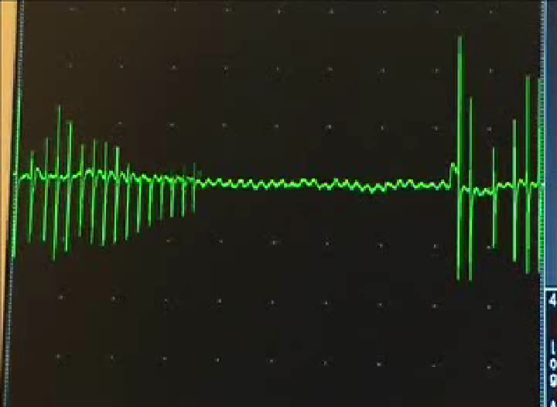
Salves
neuromyotoniques
Caractéristiques
- potentiels d’unité motrice
- décharges répétitives
- fréquence de décharge très élevée : 100-300 Hz
parfois fluctuante
- décroissance progressive de l’amplitude
- survenue à intervalles irréguliers : 0,5 à 10/sec
- son aigu (bruit métallique, moto)
- souvent démarrent et cessent abruptement
- spontanées (>< salves myotoniques) ou déclenchées
- traduction clinique : ondulation sous-cutanée, raideur musculaire, spasme douloureux
Séquelle polio

Slide 51
Salves neuromyotoniques
Manœuvres de provocation
- stimulation d’un nerf moteur, déplacement de l’aiguille, percussion du muscle… (post-décharges répétitives)
- effort volontaire (=> retard de relaxation mimant une myotonie)
Signification
- hyperexcitabilité des neurones moteurs
Etiologies
- affections du motoneurone (SLA…)
- neuropathies motrices (MMN)
- syndromes d’activité continue des UM

Slide 52
Syndrome d’Isaac
Clinique
- enraidissement indolore, généralisé, permanent
- retard de relaxation musculaire (sans myotonie)
- fasciculations et myokymies ondulantes, crampes
- hyperhidrose
- signes persistent pdt le sommeil et l’AG
Acquis (75 %) ou héréditaire (25 %)
Anti-canaux potassiques axonaux (50%)
ENMG
- fasciculations abondantes
parfois groupées, post-décharges
- décharges myokymiques et
neuromyotoniques

Slide 53
Crampes
Définition
Contraction brutale, involontaire et douloureuse d’un muscle ou d’une partie de muscle, pouvant entraîner un raccourcissement visible et palpable de celui-ci.
Caractéristiques
- décharge à haute fréquence (=> 150 Hz) de potentiels d’unité motrice
- débute progressivement souvent par des PUM isolés
- augmentation du nombre de PUM, de leur fréquence de décharge et de la zone musculaire impliquée
- peut durer plusieurs minutes
- se termine progressivement spontanément ou après étirement musculaire

Slide 54
Crampes
Signification
- foyers ectopiques au niveau des terminaisons axonales intramusculaires
- le raccourcissement musculaire ou la déshydratation (diminution de l’espace extracellulaire) favoriserait la diffusion de l’activité électrique et la ré-excitation des foyers ectopiques
Etiologies
- sujet normal : exercice (67% des triathlètes), grossesse, postures avec raccourcissement musculaire
- cellulopathies et axonopathies motrices, certaines myopathies (hypothyroïdie, toxique…), canalopathies potassiques, désordres hydroélectrolytiques…

Slide 55
Terminologie étiologique
Crampes « paraphysiologiques »
- grossesse, exercice physique ou maintien de posture
Crampes idiopathiques
(crampe = élément principal, étiologie mal précisée)
- s. d’activité continue des UM : s. d’Isaac,
s. de la personne raide, s. crampe-fasciculation,
s. myokymie-crampe
- s. avec myokymies généralisées idiopathiques
- états neuromyotoniques (post neuropathies périph)
- s. de Satoyoshi : crampes, alopécie, anomalies épiphysaires, diarrhée, endocrinopathie
- s. myokymie-hyperhidrose

Slide 56
Terminologie étiologique
Crampes symptomatiques
(crampe = un élément de tableaux cliniques variés)
- pathologies du SNP ou SNC
- pathologies musculaires : myopathies métaboliques (crampes ou contractures silencieuses sur le plan électrique)
- pathologies vasculaires
- pathologies métaboliques et endocrines
- certains déséquilibres électrolytiques
- causes toxiques
- désordres psychiatriques

Slide 57
Activités de repos anormales
Hyperactivité d’origine centrale
Syndrome de la personne raide

Slide 58
Syndrome de la personne raide
Clinique
- raideur axiale, rigidité rachidienne permanente
- spasmes très douloureux
- ni fasciculations, ni myokymies
- signes disparaissent pdt le sommeil
ENMG
- activité continue
- pas de décharge répétitive
Anticorps
- anti-GAD (acide glutamique décarboxylase)
- anti-amphiphysine (forme paranéoplasique)
Forme à prédominance distale
- atteinte des interneurones spinaux

Slide 59
 | Pot. indép | Train de pot. | Survenue aléatoire | Survenue rythmée
> MUSCLE
Fibrillations | + |  | Plusieurs fm | 1 fm
Pointes positives | + |  | Plusieurs fm | 1 fm
DRS |  | 1 fm | +
DRC |  | Plusieurs fm | +
Salve myotonique |  | 1 ou plusieurs fm Wax & Wane | +
> NERF
Fasciculations | + |  | +
Doublets/multiplets |  | + |  | + (+/-)
Myokymies |  | + |  | + (+/-)
Salves neuromytoniques |  | + amp décroissante | +

Slide 60
http://cf-enmg.blogspot.com/
Club francophone d’ENMG
Atelier JNLF Lyon-2010

